Slide 1
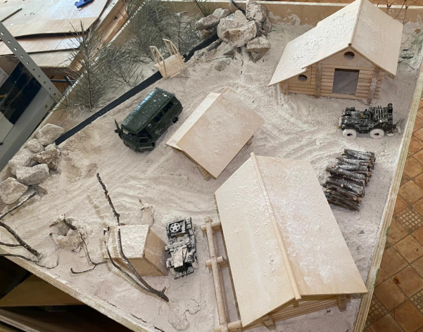
Объемная композиция – макет
1. “Чернобыль – зона отчуждения”
Макетирование как средство, как инструмент выполнения творческих проектов по технологии – это самостоятельно разработанное и изготовленное изделие от идеи до её воплощения, при минимальном участии учителя.

Slide 2
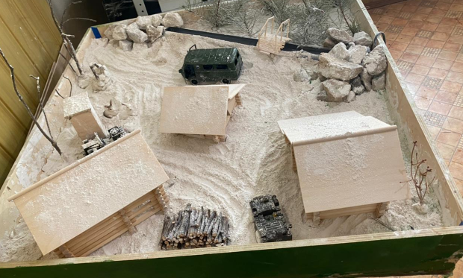
“Чернобыль – зона отчуждения”
Тема проекта “Чернобыль – зона отчуждения” была выбрана в связи с тем, что 26 апреля 2021 года – будет отмечаться 35-я годовщина со дня аварии на Чернобыльской АЭС.
Объемная композиция, макет фрагмента города Припять помогла реально отразить картину произошедшей трагедии.

Slide 3
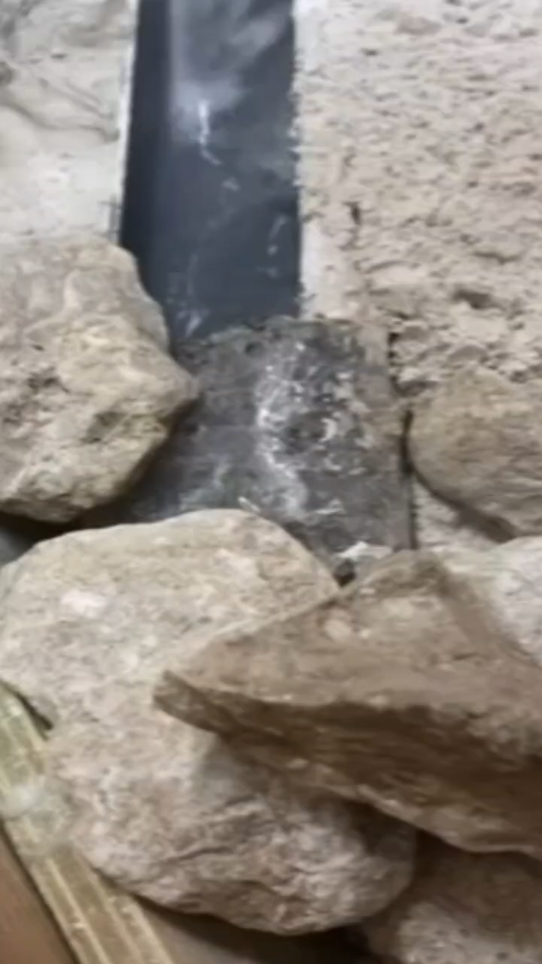
“Чернобыль – зона отчуждения”
Макеты являются наглядными миниатюрами, демонстрирующими различные технологические процессы. Данный макет изготовлен для наглядного изображения реального поселка. Поэтому его можно отнести и к архитектурному, и к ландшафтному макету, поскольку в нем представлены макеты жилого поселка и разработан ландшафт окружающей среды. Электрический мотор обеспечивает течение воды в ручье, поэтому этот проект можно отнести и к механическому макету.

Slide 4
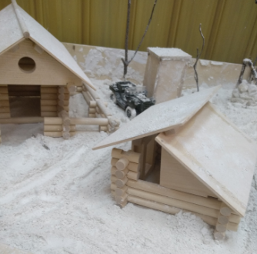
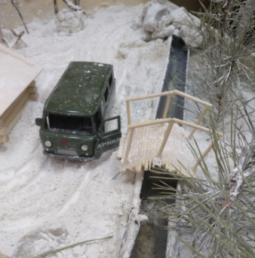
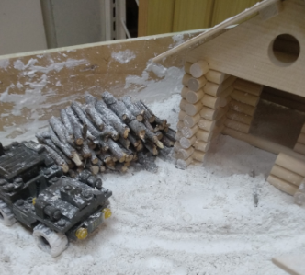
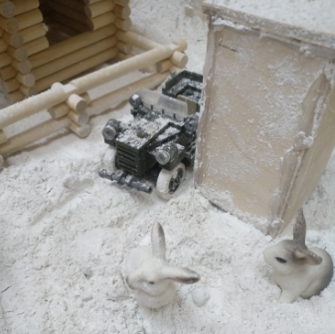
“Чернобыль –
зона отчуждения”
А также этот проект можно отнести и к макету для музеев. Отличительной особенностью макетов для музеев является историческая достоверность макетируемого объекта. Как правило, макеты этой категории выполняются с учетом характера времени, что наглядно отраженно в фактурах строений и прилегающих территорий

Slide 5
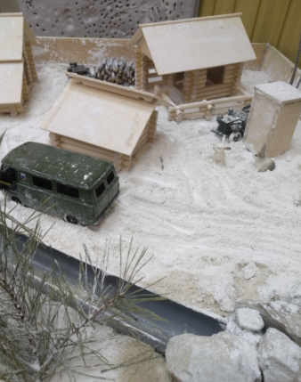
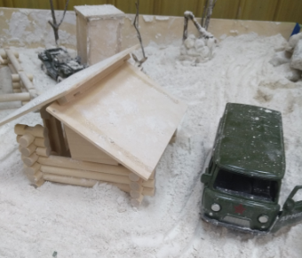
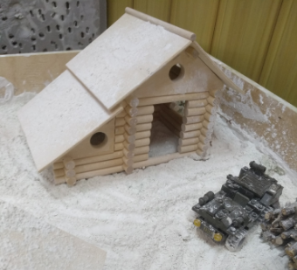
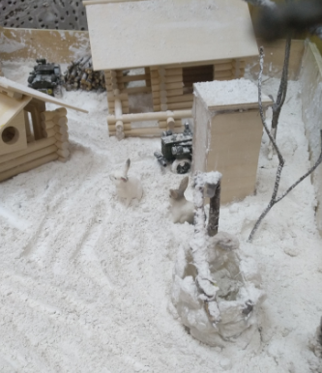
“Чернобыль –
зона отчуждения”
Макетирование позволяет не только расширить понятие о конструировании, проектировании, а также позволяет научить чертить и читать чертежи, закрепить умения и навыки по выполнению ручной обработки дерева, по ручной сборке деталей макета, стыковке и монтажу и подгонке собранных объектов на подмакетнике.

Slide 6
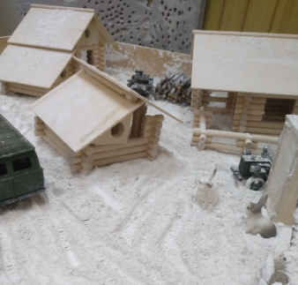
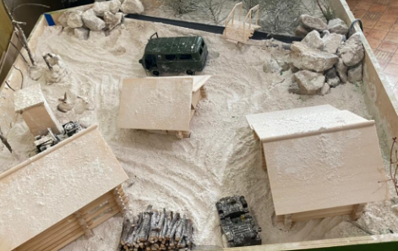
“Чернобыль – зона отчуждения”
Для изготовления проекта потребовались следующие конструкционные материалы: древесина, гипс, пластик, камень, природные материалы. Соответственно кроме составления эскиза макета, построения чертежа подмакетника были применены следующие технологии:
разметка, пиление, и строгание, окраска подмакетника.

Slide 7
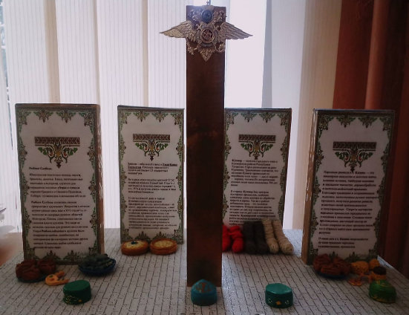
Объемная композиция – макет
2. Народные промыслы Татарстана
ТАССР - одна из главных территорий в РСФСР по своему экономическому развитию, осуществлению процессов индустриализации, коллективизации, культурной революции.
Традиции народного искусства играют определяющую роль в формировании облика современного искусства Татарстана и его национального своеобразия.

Slide 8
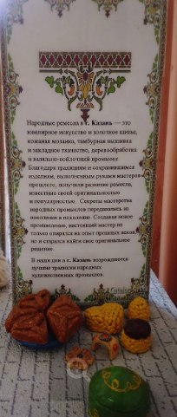
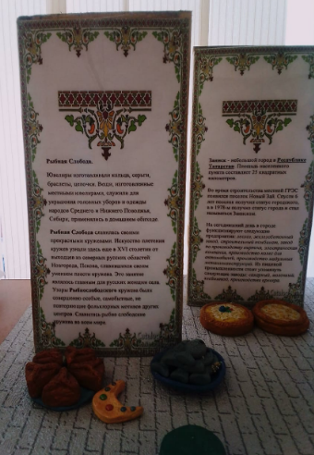
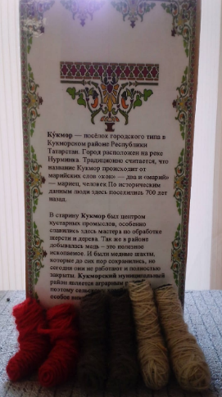
Народные промыслы Татарстана
Среди татар было много ремесленников, почти в каждом селении были свои мастера. Этот макет позволяет познакомить с традиционными ремеслами, которые передавались из поколения в поколение.
Заинтересовать учащихся, привлечь интерес к истории своей республики стало возможным на уроках «Технология» через внедрение инновационных технологий обучения таких как макетирование.

Slide 9
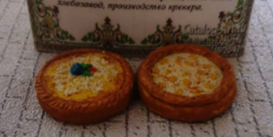
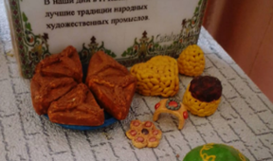
Народные промыслы Татарстана
Художественное проектирование и конструирование при изготовлении макетов направлено на формирование функциональных и эстетических качеств ученика. Целью макетирования является развитие художественного восприятия, приобретение практических навыков, выявление склонности к дизайнерской деятельности.
Татарская кухня славится обилием мучных изделий: каких только пирожков и пирогов в ней нет. Самые известные из них, конечно же, губадия, эчпочмак и чак чак. Используя соленое тесто, глину, пластилин, крупы ученику удалось выполнить объемную композицию

Slide 10
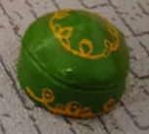
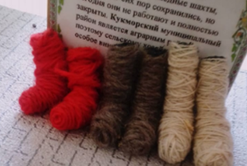
Народные промыслы Татарстана
Знание истории позволяет учащимся добиваться достоверности и наглядности при выполнении проекта в трехмерном пространстве.
Еще остались мастера, которые продолжают вышивать золотом на головных уборах – тюбетейках и калфаках, валять изделия из войлока. Выполняя этот макет, ученик погрузился в исторические корни через самостоятельное творчество, он изучил историю создания, сделал тюбетейку, расписал ее. Узнав про кукморских мастеров, сделал знаменитые кукморские валенки. Шерсть, бисер, декоративные нити позволили выполнить эту работу.

Slide 11
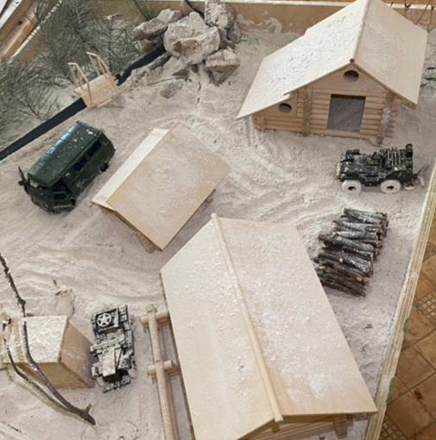
Выполненные творческие проекты были переданы в школьный музей
Учитель “Технологии” МБОУ СОШ N98
Ханеева Наталья Петровна
2020-2021 гг

Slide 12
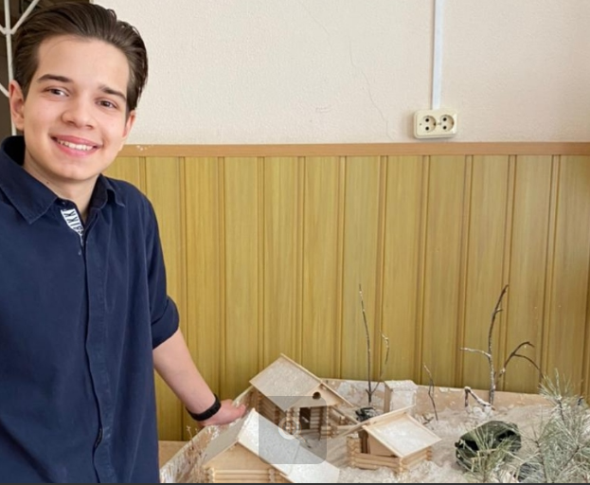
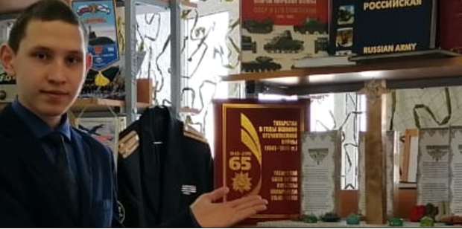
Выполненные творческие проекты были переданы в школьный музей
Учитель “Технологии” МБОУ СОШ N98
Ханеева Наталья Петровна
2020-2021 гг

